Slide 1
Sistemas Operacionais
Benefícios de Ti padronizados
Matheus Silva Marques
RA:01202103

Slide 2
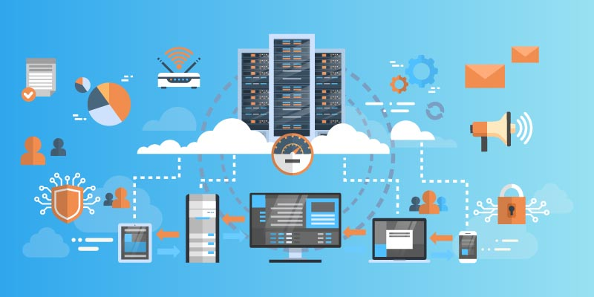
Dê exemplos concretos relacionados aos benefícios anteriores
Cloud
Versatilidade e Flexibilidade
Redução de custos
Escalonamento de crescimento para o futuro
Maior Segurança de dados
Capacidade de se combinar com outras tecnologias
No meu estágio na Accenture, pude ver inicialmente a grande transformação digital que a empresa proporciona para seus clientes, para ganhar maior ênfase, além de ser líder em prestar serviços em nuvem mundialmente, fazendo investimentos bilionários no ramo, visando alcançar grandes lucros para o grande prazo. Além disso nós estagiários estamos inteirados com tudo isso, e estamos trabalhando para nos certificar e se inteirar com toda essa transformação de nossa empresa.

